Slide 1

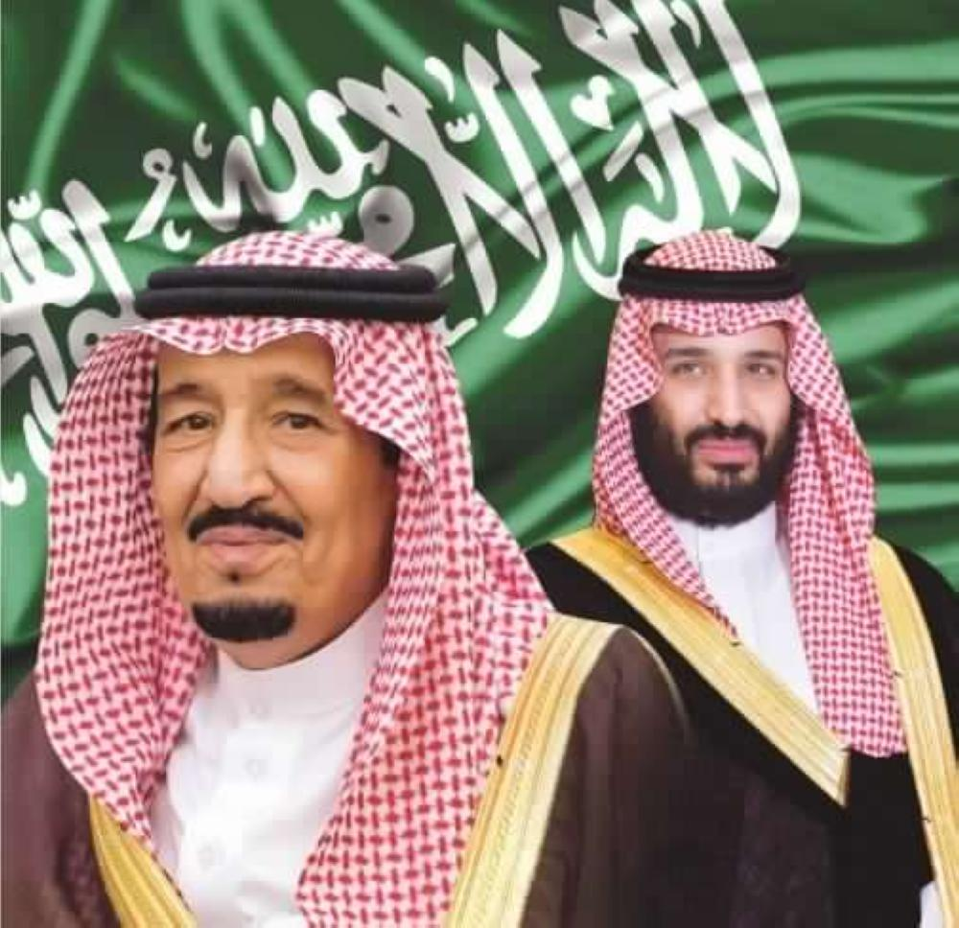





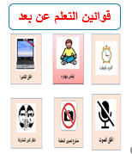


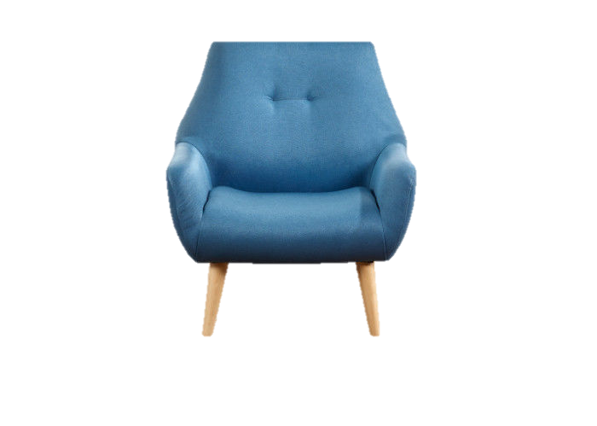
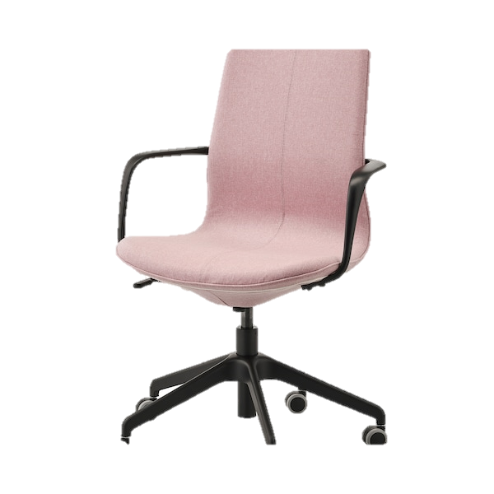
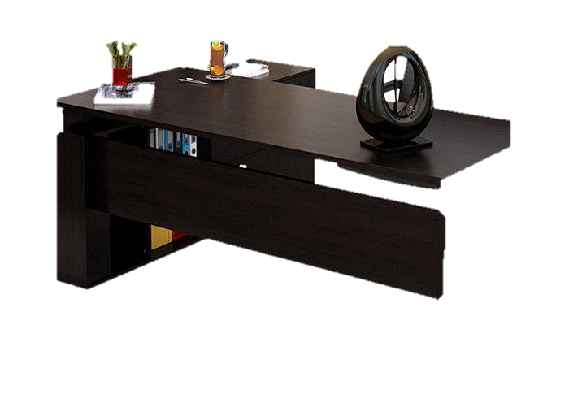


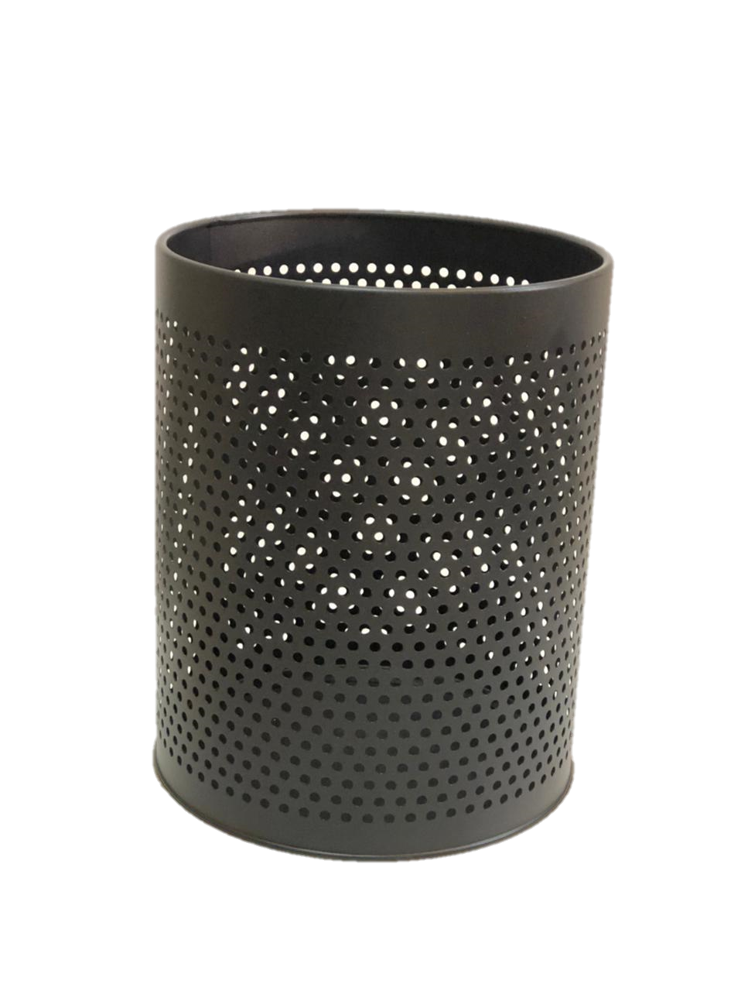
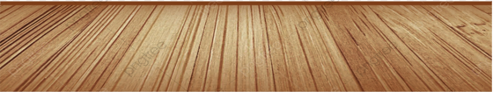

بسم الله الرحمن الرحيم

Slide 2



بسم الله الرحمن الرحيم
السطر الإملائي
اليوم:
التاريخ: / 2 / 1443هـ
الصف : الثالث
الله يرانا ويسمعنا.
ص 62

Slide 3


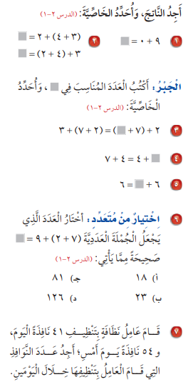

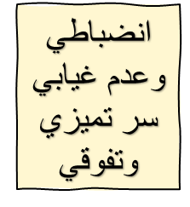
9
9
9
العنصر المحايد
التجميع
التجميع
3
الإبدال
7
العنصر المحايد
0
ص62
عدد النوافذ= 41 + 54= 95 نافذة

Slide 4
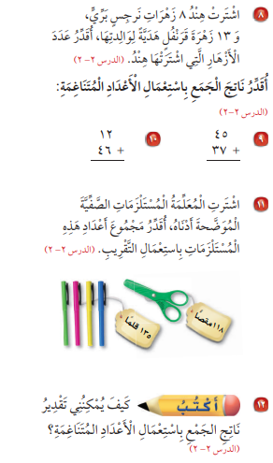
عدد الأزهار= 10 + 10= 20زهرة تقريباً
10
45
55
45
35
80
المجموع= 100 + 100= 200 تقريباً
الرجوع لصفحة 57
ص62

Slide 5







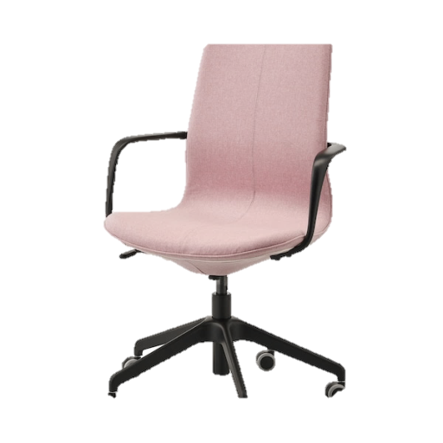


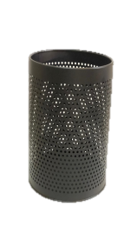
بسم الله الرحمن الرحيم
ماذا تتوقعين يوجد داخل الصندوق؟
الصفر ( 0 )
أنا رقم قوي أحفظ المنازل ولكني لا أغير في ناتج الجمع ، من أنا ؟؟

Slide 6



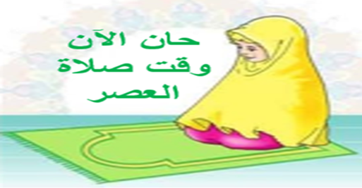

حل التكليفات المنزلية على
منصة مدرستي والإستفادة من قناة عين
وإرفاق المطوية في الحائط الإلكتروني أو فريق التيمز.

